Slide 1
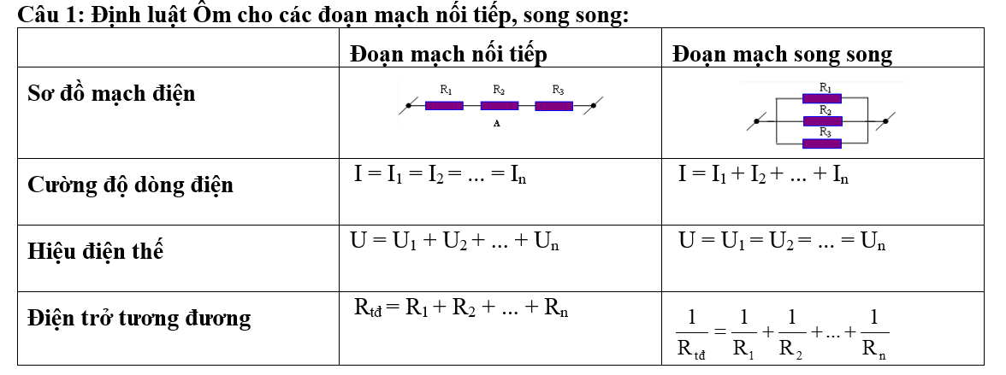
ÔN TẬP KIỂM TRA GIỮA HỌC KÌ 1

Slide 2
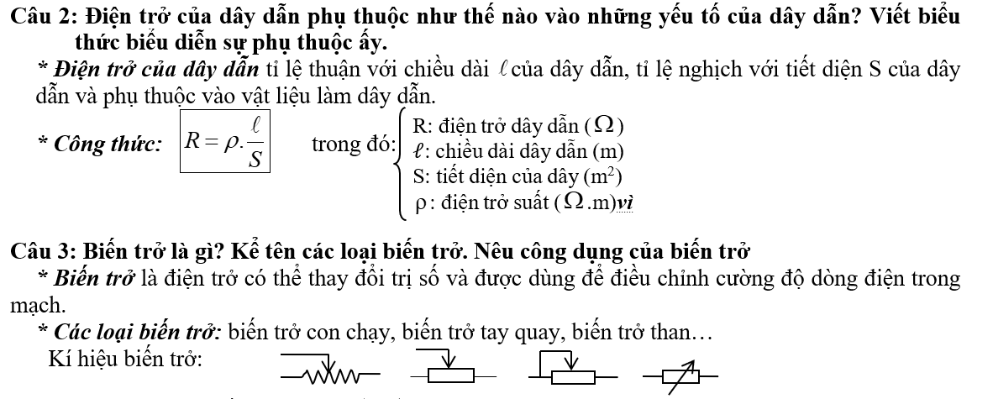

Slide 3
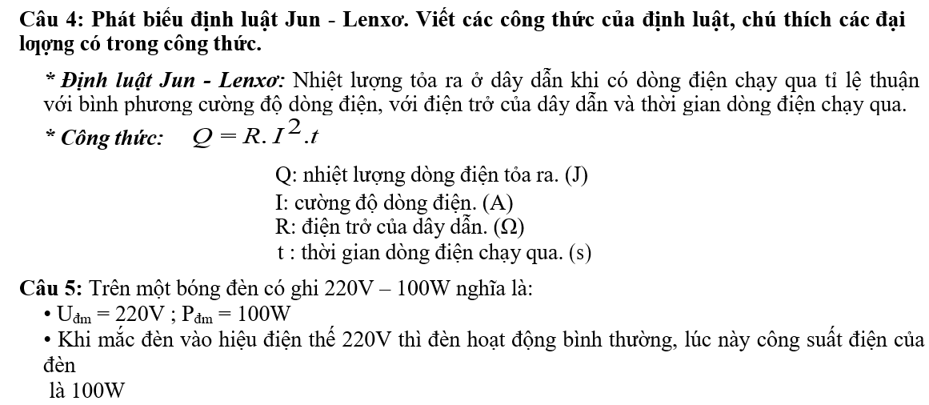

Slide 4


